Slide 1

CICLO IV B: Desarrollo de aplicaciones móviles

Slide 2

Sesión 8:
Manejo de la librería GetX

Slide 3
Objetivos de la sesión
Al finalizar esta sesión estarás en capacidad de:
Entender el uso del patrón de inyección de dependencias dentro de una aplicación de Flutter
Entender los patrones de navegación de GetX
Entender los patrones de manejo de estado de GetX

Slide 4
GetX
GetX es un micro-framework que tiene como objetivo proporcionar una experiencia de desarrollo de primer nivel combinada con una sintaxis ordenada y un enfoque simple.
GetX proporciona una combinación de soluciones de administración de estado, inyección de dependencias y administración de rutas que funcionan muy bien juntas
Todas estas soluciones y utilidades se empaquetan en contenedores compilados individualmente, lo que nos da la libertad de elegir qué usar y qué no usar, sin comprometer el rendimiento.

Slide 5
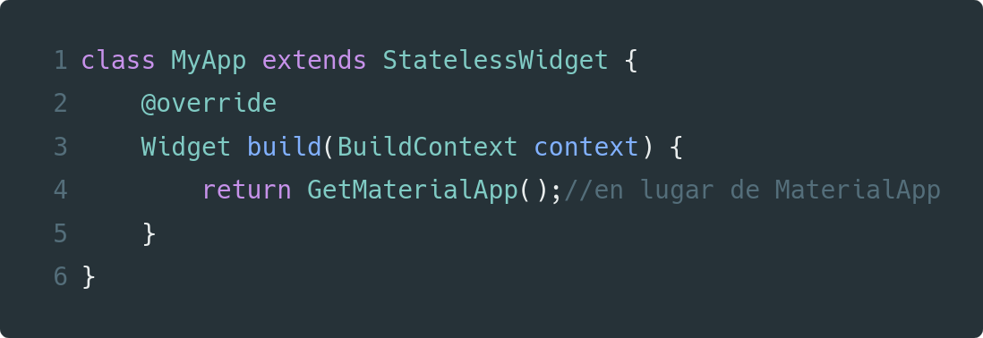
GetX: GetMaterialApp
Como lo hemos visto anteriormente, para el uso de Get debemos reemplazar MaterialApp por GetMaterialApp...
Notes:
class MyApp extends StatelessWidget {
@override
Widget build(BuildContext context) {
return GetMaterialApp(); // en lugar de MaterialApp
}
}

Slide 6
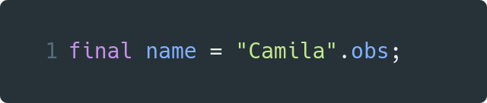
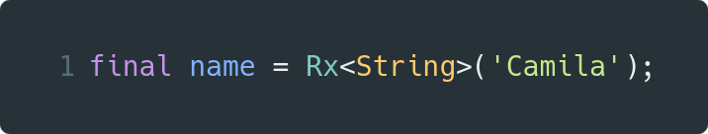
GetX: Variables Reactivas
Una variable reactiva es un objeto que representa la variable que se desea, es decir, cuando se crea una variable entera reactiva, la variable original es rodeada por la clase que nos permite escuchar cambios, y para acceder al valor usamos el atributo .value
Una variable reactiva puede crearse usando .obs:
O se puede crear con un tipo específico (Rx):
Puedes encontrar información mucho
más amplia aquí
Notes:
final name = "Camila".obs;
final name = Rx<String>('Camila');

Slide 7
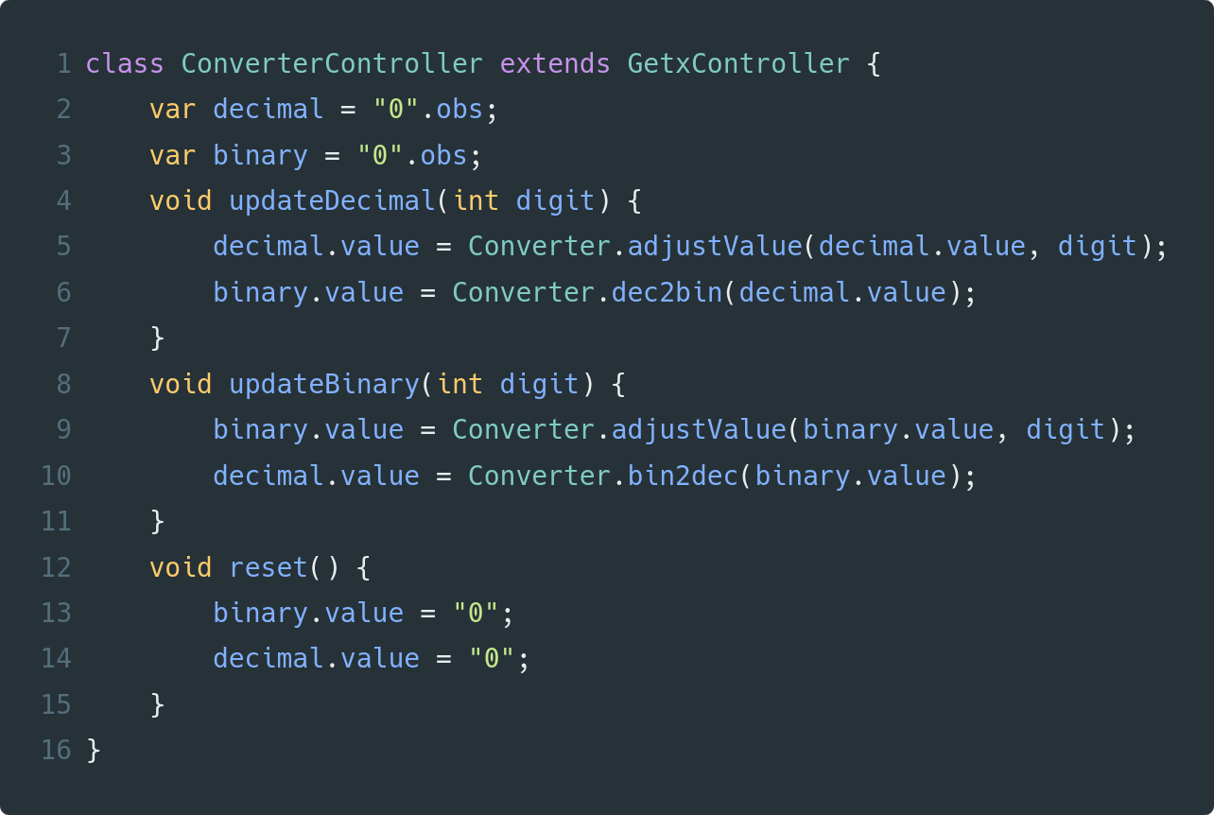
GetX: GetxController
Los controladores son clases en las que almacenamos las variables que usamos para nuestra interfaz, en los controladores se aplican los cambios en los datos que se solicitaron en la UI.
Como vemos en la imagen, para crear un controlador debemos hacer herencia de la clase GetxController.
Notes:
class ConverterController extends GetxController {
var decimal = "0".obs;
var binary = "0".obs;
void updateDecimal(int digit) {
decimal.value = Converter.adjustValue(decimal.value, digit);
binary.value = Converter.dec2bin(decimal.value);
}
void updateBinary(int digit) {
binary.value = Converter.adjustValue(binary.value, digit);
decimal.value = Converter.bin2dec(binary.value);
}
void reset() {
binary.value = "0";
decimal.value = "0";
}
}

Slide 8
GetX: GetxController
Dentro de nuestro controlador establecemos variables “reactivas”, que como se explicó nos permitirán escuchar cambios.
Como vemos en el ejemplo, tenemos dos variables reactivas y para actualizar su valor, asignamos el nuevo valor al atributo value.

Slide 9
GetX: Inyección de dependencia
La inyección de dependencias (en inglés Dependency Injection, DI) es un patrón de diseño orientado a objetos, en el que se proporciona las instancias ya creadas en vez de ser la propia clase la que los cree.
Permite configurar instancias fuera de su ámbito de uso, contribuyendo al desacople de los módulos de nuestro software, delegando en un componente la responsabilidad de creación de objetos de nuestra app.
Nos permite separar, de una forma muy sencilla, la parte de datos, de dominio y de UI de nuestra app. Podemos inyectar las dependencias que usará nuestra UI para interactuar con la lógica de negocio y a su vez con las dependencias externas.

Slide 10
Inyección de dependencia:
Diferentes Casos, Diferentes Métodos
Get.put:cubre la mayoría de los casos de uso para la gestión de dependencias. Cuando inyectamos una dependencia usando Get.put, llama Get.find internamente, lo que significa que la dependencia se carga inmediatamente y se puede usar directamente.
Get.lazyPut:Como sugiere el nombre, carga de forma diferida las dependencias, lo que básicamente significa que las dependencias se crearán inmediatamente, pero se cargarán en la memoria solo cuando Get.find se llame por primera vez.

Slide 11
Inyección de dependencia:
Diferentes Casos, Diferentes Métodos
Get.putAsync:Cuando usamos Bases de datos de preferencias compartidas o, necesitamos trabajar con dependencias de forma asincrónica. Podemos usar Get.putAsyncpara eso.
Get.create: Este es para esos casos raros con los que es posible que nunca te encuentres, pero cuando lo hagas, te darás cuenta de lo útil que puede ser. A diferencia de todos los demás métodos, este crea una nueva instancia de la dependencia cada vez que Get.find se llama.

Slide 12
Inyección de dependencia:
Diferentes Casos, Diferentes Métodos
GetView: Es un widget sin estado que tiene un controller captador, así de simple. Si tenemos un solo controlador como dependencia, podemos usar GetView en lugar de StatelessWidget y evitar escribir Get.find.
GetWidget: Es muy similar a GetView con una pequeña diferencia: nos da la misma instancia de Get.find cada vez. Esto se vuelve sorprendentemente útil cuando se usa en combinación con Get.create, ya que podemos tener múltiples widgets interactuando con la misma instancia de una dependencia.

Slide 13
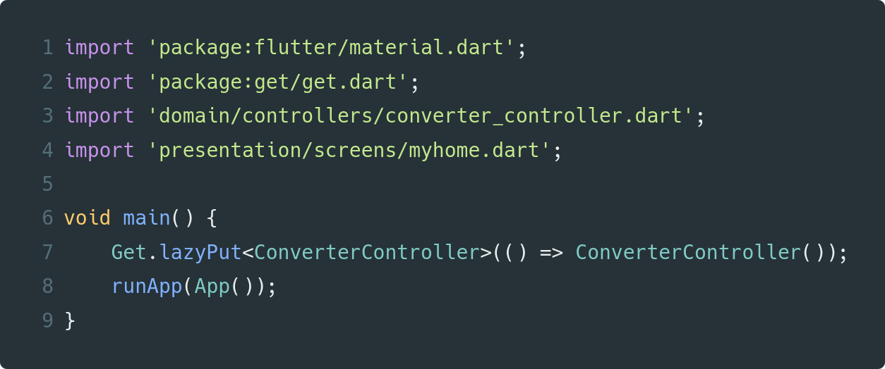
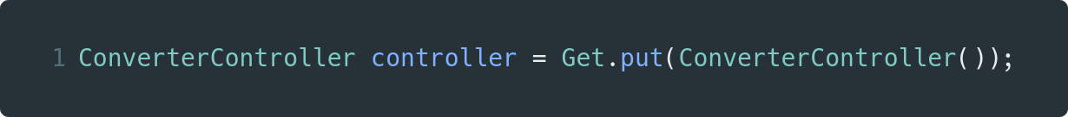
GetX: Inyección de dependencia
Para inyectar una dependencia lo hacemos como se indicó en su momento en la Sesión 2...
Con lazyPut , la inyección sólo se realiza una vez la necesitamos.
Notes:
import 'package:flutter/material.dart';
import 'package:get/get.dart';
import 'domain/controllers/converter_controller.dart';
import 'presentation/screens/myhome.dart';
void main() {
Get.lazyPut<ConverterController>(() => ConverterController());
runApp(App());
}
ConverterController controller = Get.put(ConverterController());

Slide 14
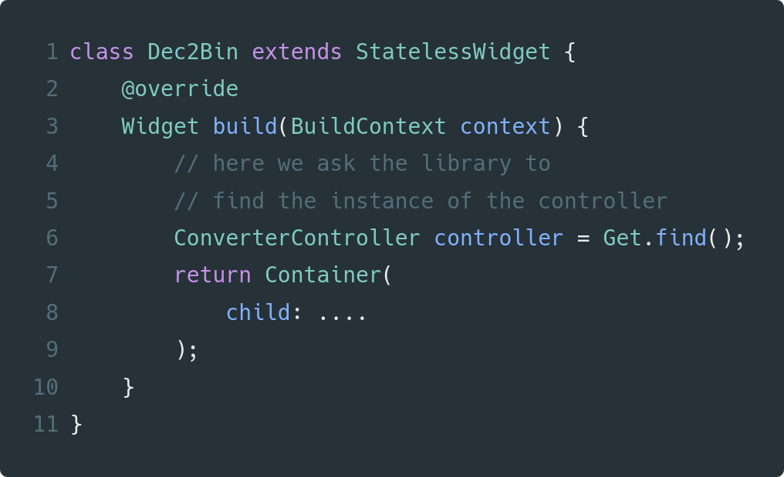
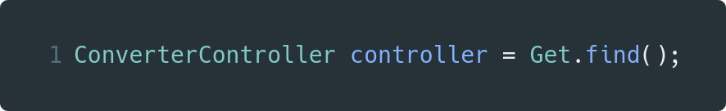
GetX: Recuperar controlador
Como se habló en la Sesion 2, luego de inyectar la dependencia podemos recuperar una instancia usando
Cuando “encontramos” al controlador podemos acceder a métodos y datos que estan contenidos en este.
Notes:
class Dec2Bin extends StatelessWidget {
@override
Widget build(BuildContext context) {
// here we ask the library to find the instance of the controller
ConverterController controller = Get.find();
return Container(
child: ....
);
}
}
ConverterController controller = Get.find();

Slide 15
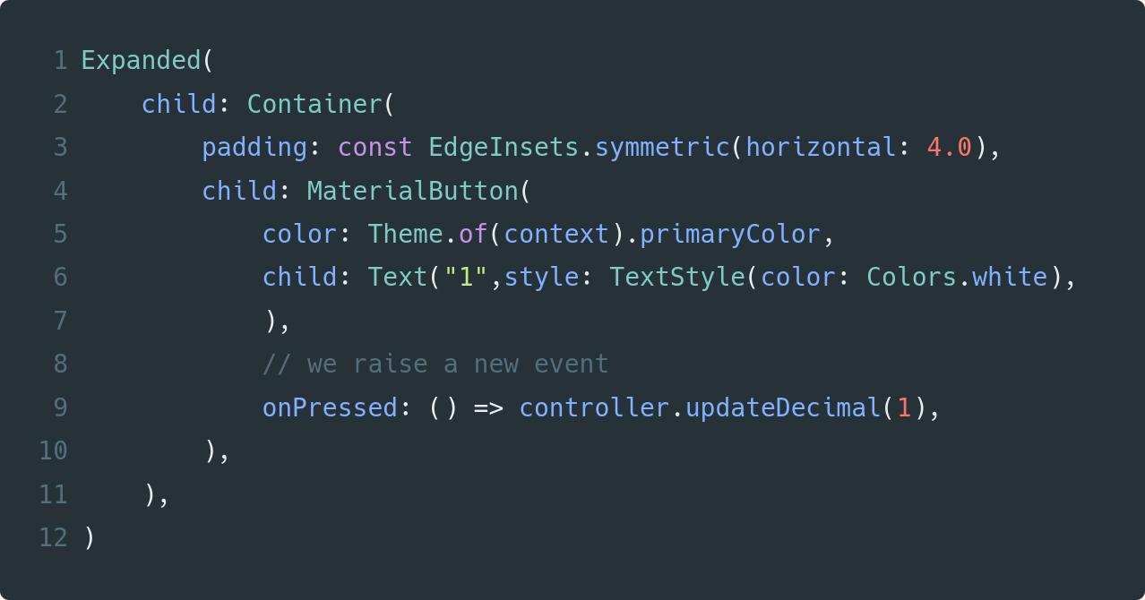
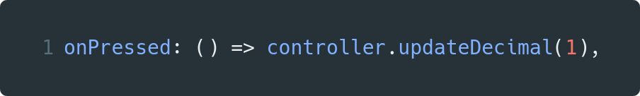
GetX: Uso del controlador
Cuando tenemos una instancia de nuestro controlador, podemos acceder a los métodos que están en este, y actualizar los datos.
Notes:
Expanded(
child: Container(
padding: const EdgeInsets.symmetric(horizontal: 4.0),
child: MaterialButton(
color: Theme.of(context).primaryColor,
child: Text(
"1",
style: TextStyle(
color: Colors.white,
),
),
// we raise a new event
onPressed: () => controller.updateDecimal(1),
),
),
),
onPressed: () => controller.updateDecimal(1),

Slide 16
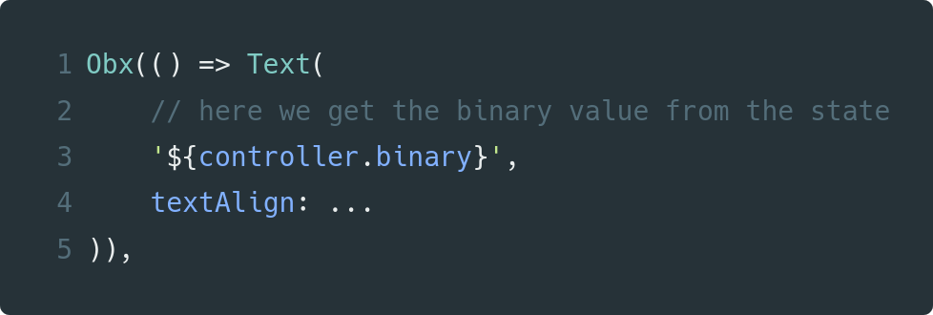
GetX: Uso del controlador
También se puede usar los datos del controlador para mostrar datos en la interfaz.
Si rodeamos el widget que usará la variable con un Obx() nos permitirá actualizar la interfaz cuando la variable cambie sin necesidad de tener un widget con estado.
Notes:
Obx(() => Text(
// here we get the binary value from the state
'${controller.binary}',
textAlign: ...
)),

Slide 17
Ejercicios para practicar

Slide 18


